Slide 1


Qu’y a-t-il derrière le nom Jeff Carrel? Une large gamme de vins, certains biologiques, certains issus de Domaines et bien entendu la marque Jeff Carrel. La maison élabore des gammes de vins tous originaux, avec une étiquette singulière et au prix abordable : des vins simples mais pas simplistes. Des vins avec leur propre univers et leur propre histoire. Faire, de la vigne à la bouteille, des vins à forte identité, avec des valeurs sociétales et environnementales, de la précision technique et de la personnalité. Et si ces vins existent c’est qu’ils sont le reflet d’une histoire humaine, faite de rencontres, de cultures, de cépages, de climats, et leur seule prétention est d’être sincères.

Slide 2
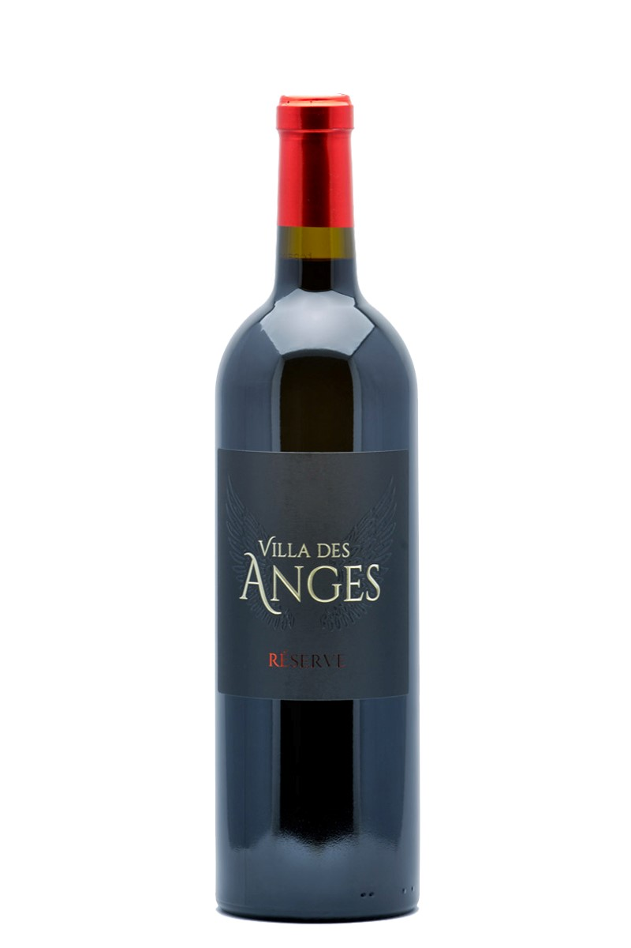
60% Cabernet Sauvignon, 20% Merlot, 20% Syrah
Villa des Anges Rouge 2019 I.G.P. Terres du Midi
Robe grenat et sombre tirant vers le pourpre.
Nez expressif, sur la crème de fruits noirs (cassis, mûre, myrtille, les épices douces).
La bouche est élancée, tendue par une fine acidité inflexible, mais enrobée par une matière ronde, veloutée, charmeuse. L'aromatique mêle la crème de mûre aux épices grillées et la vanille.
La finale est tonique, avec une matière qui gagne encore en concentration et des tanins plus apparents. Harmonieux cohérent, bien équilibré.
Cette cuvée, mûre et intense, vinifiée et élevée par Jeff Carrel, a bénéficié d'un élevage précieux, lui conférant race et profondeur.

